Slide 1
ВИПРЯМЛЮВАЧІ, ПЛОЙКИ

Slide 2
RHC320-S
Потужність 35 Вт.
Керамічне покриття нагрівальних пластин.
Ергономічний дизайн корпусу для комфортного використання.
Вмикач ON / OFF.
Індикатор роботи.
Розмір пластин: 2,2 * 9см.
Шнур що повертається на 360 °.
Колір: фіолетовий.

Slide 3
RHC410-S
-Потужність 25 Вт.
-Діаметр 19 мм.
-Щипці для завивки волосся.
-Покриття нагрівальних елементів нержавіюча сталь.
Холодний наконечник.
Ергономічний дизайн корпусу для комфортного використання.
Вмикач ON / OFF.
Індикатор роботи.
Шнур що повертається на 360 °.
Колір: Фіолетовий з чорним.

Slide 4
RHC420-C
Потужність 25 Вт.
Щипці для завивки волосся.
Діаметр 25 мм.
Керамічне покриття нагрівальних елементів.
Холодний наконечник.
Ергономічний дизайн корпусу для комфортного використання.
Вмикач ON / OFF.
Індикатор роботи.
Шнур що повертається на 360 °.
Колір: Фіолетовий з чорним.

Slide 5
RHC425-C
-Потужність 25Вт.
-Плойка спіральна.
-Діаметр 25мм.
-Керамічне покриття нагрівального елементу.
-Кнопка включення / вимикання зі світловим LED індикатором.
-Термоізольований наконечник.
-Шнур, що обертається на 360.
-Підвісна петля.
-Колір: Зелений з білим.

Slide 6
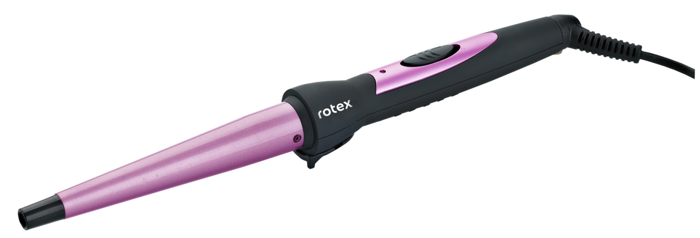
RHC440-C
Потужність 25Вт.
Плойка конусна.
Діаметр 13-25 мм.
Керамічне покриття нагрівального елементу.
Кнопка включення / вимикання зі світловим LED індикатором.
Термоізольований наконечник.
Шнур, що обертається на 360
Колір: Фіолетовий з чорним.

Slide 7
ДЗЕРКАЛО З LED ПІДСВІТКОЮ

Slide 8
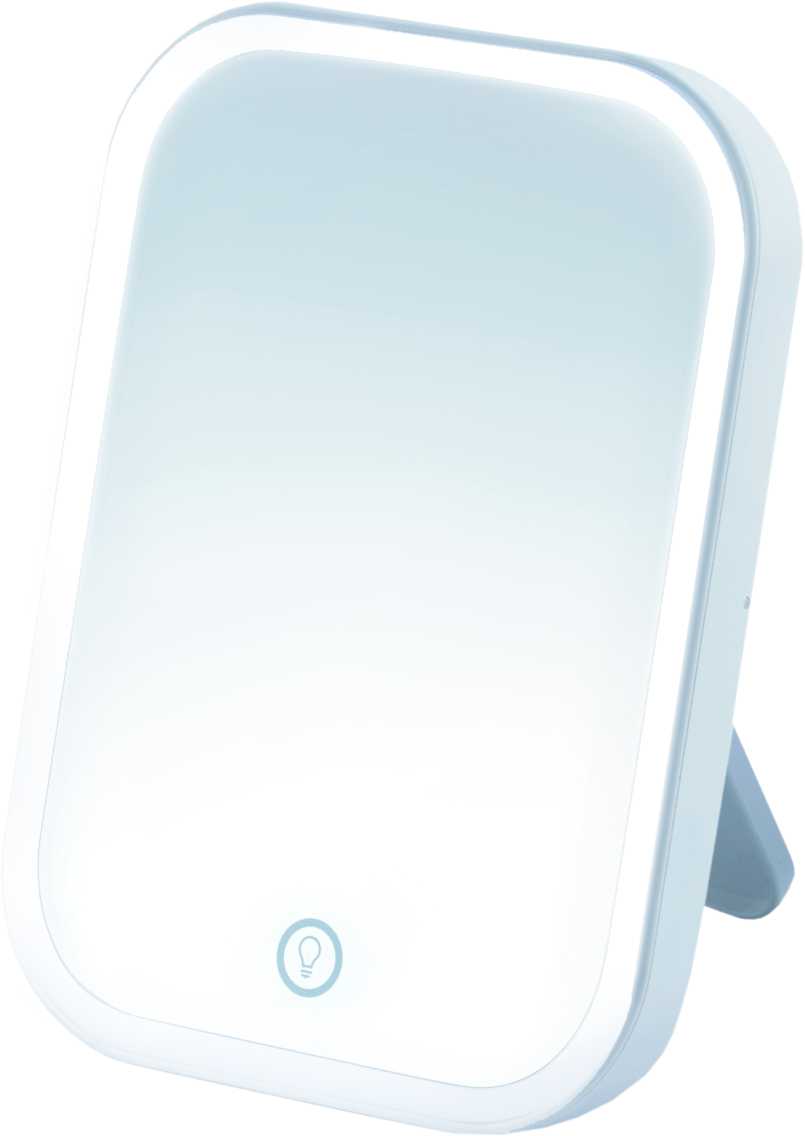
RHC20-W Magic Mirror
Живлення 4шт*AAA (у комплект не входять).
Дзеркало з LED підсвіткою.
Сенсорна кнопка.
Розміри дзеркала: 19*14 см.
Travel design.
Колір пластику білий.

Slide 9
ТРИМЕРИ АКУМУЛЯТОРНІ БЕЗДРОТОВІ

Slide 10
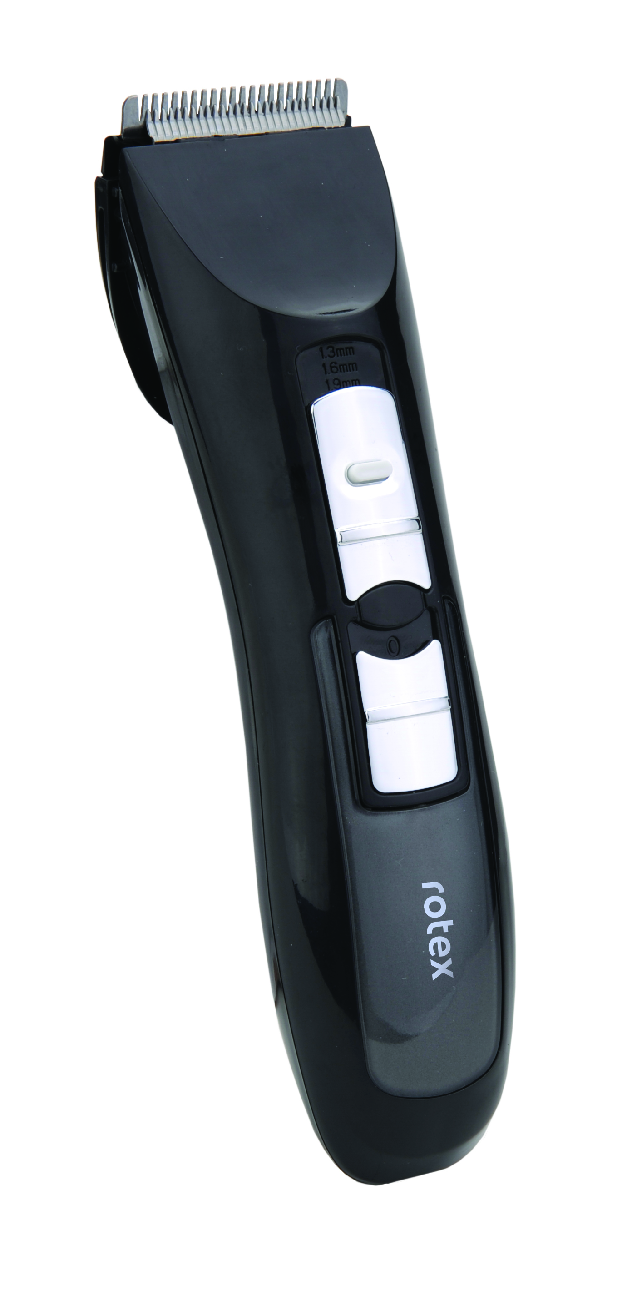
RHC150-S
Потужність 2Вт,
Машинка для стрижки волосся і бороди.
Гострі загартовані сталеві леза.
Ергономічний дизайн корпусу для комфортного використання.
Універсальність для всієї родини: 6 регулювань висоти (1 / 1.3 / 1.6 / 1.9 / 4/6 мм).
Комплектація: Щітка для чищення лез, олія, шнур для зарядки, мішечок для зручного зберігання.
Колір чорний.

Slide 11
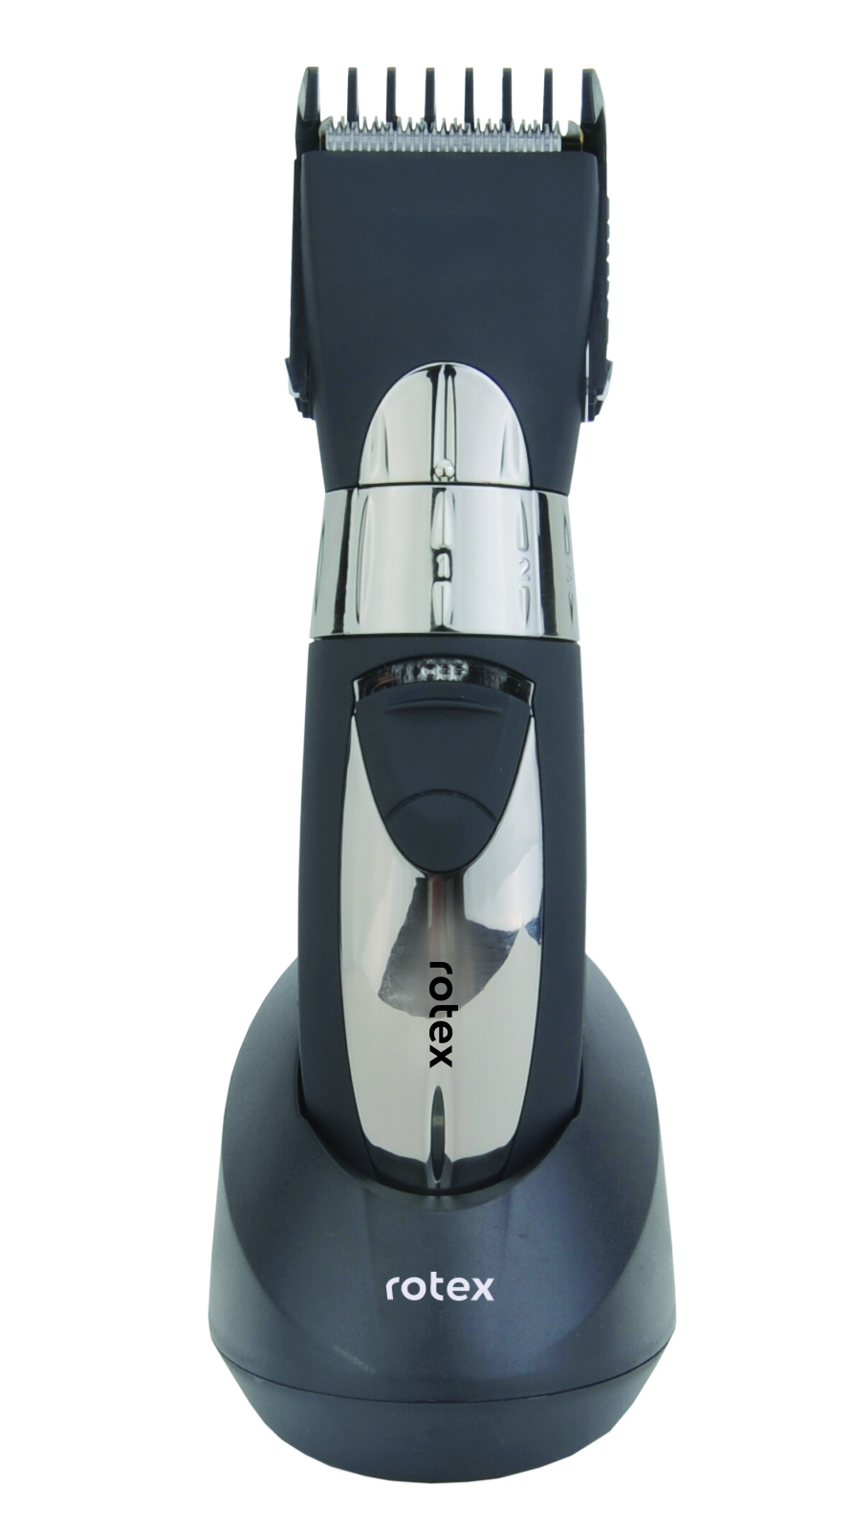
RHC160-T
Потужність 2 Вт.
Професійна машинка для стрижки волосся і бороди.
Гострі ТИТАНОВІ леза.
Ергономічний дизайн корпусу для комфортного використання.
2 універсальні насадки для всієї родини: 5 * 2 Регульовані висоти стрижки (4/7/10/13/16 мм). (18/21/24/27/30 мм),
Комплектація: щітка для чищення лез, олія, база з адаптером для зарядки, мішечок для зручного зберігання.
Колір сірий

Slide 12
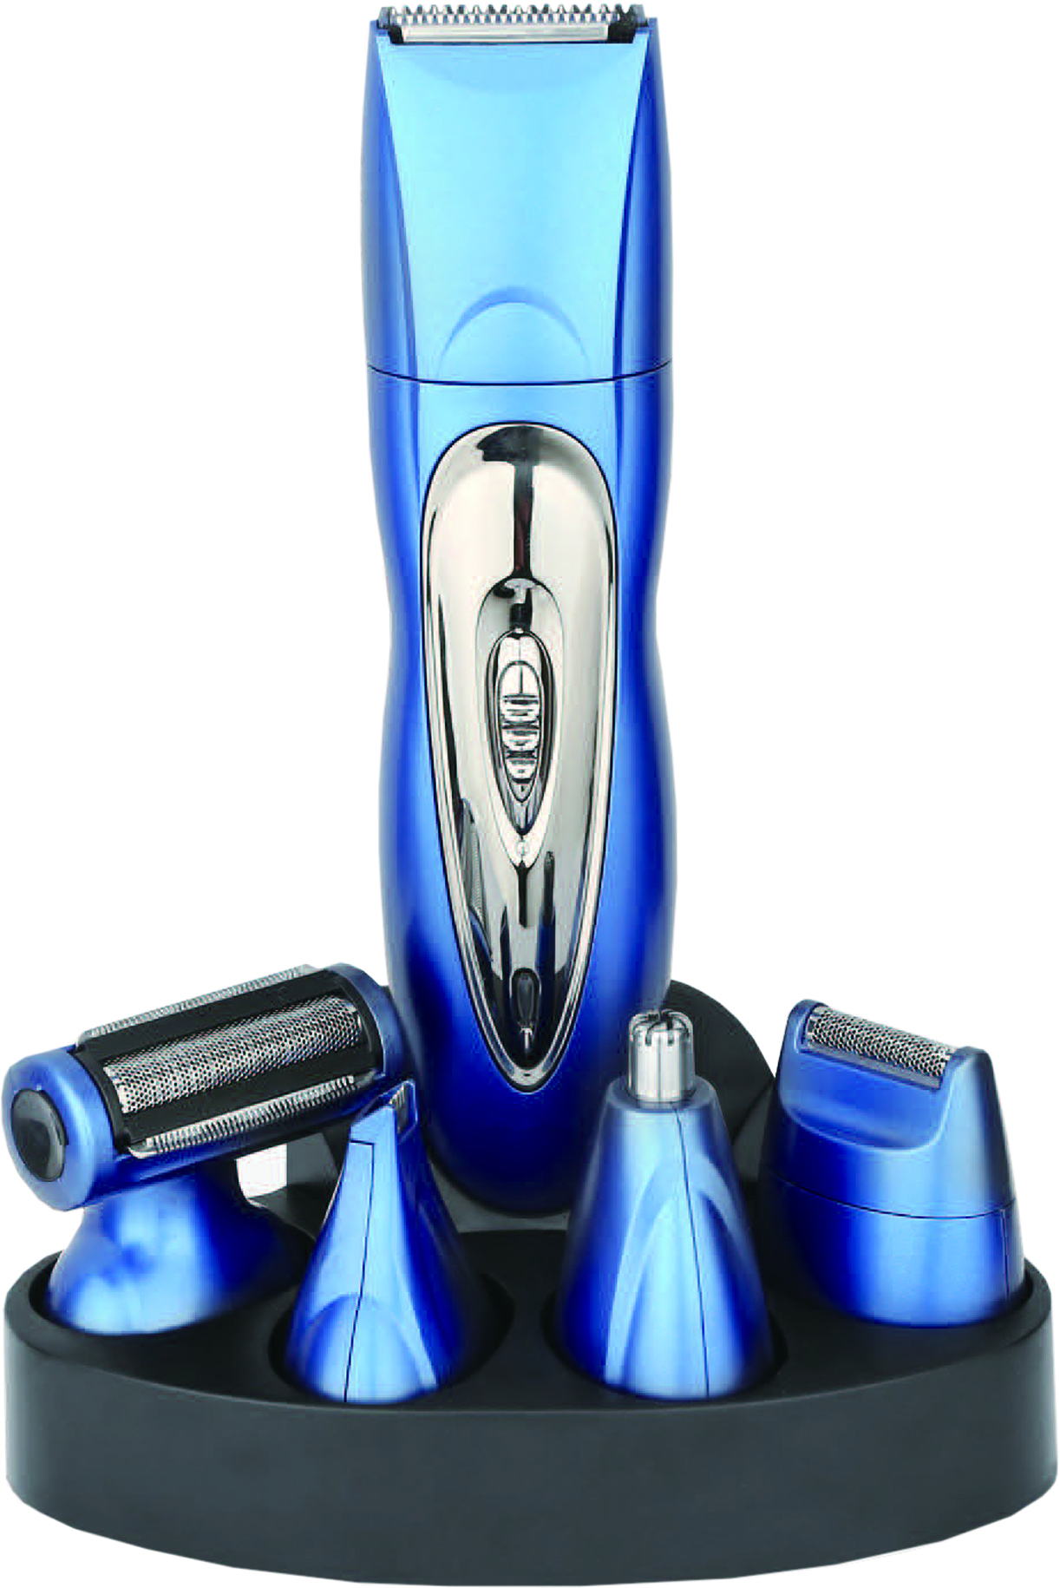
RHC185-S LuxMan
Потужність 3Вт.
5в1 Триммер для стрижки волосся бороди і тіла.
5 насадок:
1-а - повноцінна машинка для підстригання волосся,
2-а - триммер призначений для тіла (область пахв, грудей, живота, плечей, паху і ніг,
3-тя - міні-бритва із сіткою для відділення контуру,
4-а - міні-тример для точного контуру невеликих ділянок и деталей,
5-а насадка для видалення волосся в носі та вухах.
Комплектація: адаптер для зарядки, щіточка для чистки, мішечок з тканини для зручного зберігання.
Колір: блакитний.

Slide 13
Дякуємо за увагу!
ВІДДІЛ ПРОДАЖІВ
(044) 207-10-43 (вн.1028)
sale@rotex.net.ua
СЕРВІСНЕ ОБСЛУГОВУВАННЯ
(044) 207-10-47
support@rotex.net.ua
Україна, м. Київ

